Slide 1
Histórico da Área de
Recursos Humanos

Slide 2




Antony Fernando Ribas Rocha Silva
Gabriel Gustavo Adolfo
Gabriele Xavier Ferreira
Matheus Henrique Santos e Silva
Thaís Priscila Lopes
INTEGRANTES DO GRUPO
Matéria: Administração Geral
Orientador: Luiz Fernando Tavares
Tecnologia em Análise e Desenvolvimento de Sistemas – 1° Semestre de 2022

Slide 3

INTRODUÇÃO
O que é RH - Recursos Humanos ?
O que é RH Estratégico ?
Como Surgiu o Recursos Humanos ?
Evolução do Recursos Humanos
Áreas de Atuação
Por que o RH deve Investir em Tecnologia ?
Principais Tecnologias do RH

Slide 4

O QUE É (RH) RECURSOS HUMANOS ?
Totalidade de empregados e colaboradores que compõem uma organização, normalmente referidos como os “Recursos Humanos” de uma empresa;
Setor estratégico, responsável pela administração dos colaboradores e pela integração eficaz dos departamentos de uma organização em busca de melhores resultados.

Slide 5

O QUE É RH ESTRATÉGICO ?
Novo modelo de administração dos Recursos Humanos, responsável pelo alinhamento das políticas de administração de pessoal aos objetivos da organização, para que ela conquiste bons resultados e se destaque no mercado de trabalho.
Estratégias:
Integração dos colaboradores;
Qualificação das equipes;
Comunicação otimizada;
Padrão de avaliação;
Pesquisa de clima organizacional.

Slide 6
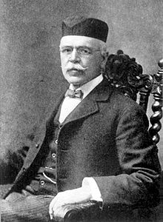
COMO SURGIU O RECURSOS HUMANOS ?
Henry Robinson Towne - Empresário
Em 1883 Towne fez um discurso e afirmou que existem os homens de negócios e os engenheiros, mas dificilmente tinha pessoas com as duas competências e que era preciso levar a ciência e engenharia ao gerenciamento de empresas.
Assim se deu o inicio a arte da Gestão.

Slide 7
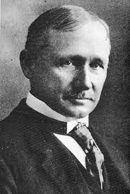
COMO SURGIU O RECURSOS HUMANOS ?
Frederick Winslow Taylor - Engenheiro Mecânico
Analisando com o auxilio de um cronômetro, para qualquer ineficiência fosse eliminada.
O trabalho foi dividido em tarefas menores e mais especificas.
Foi criado o primeiro setor voltado para os trabalhadores.
Assim surgiu o departamento de relações industriais.

Slide 8
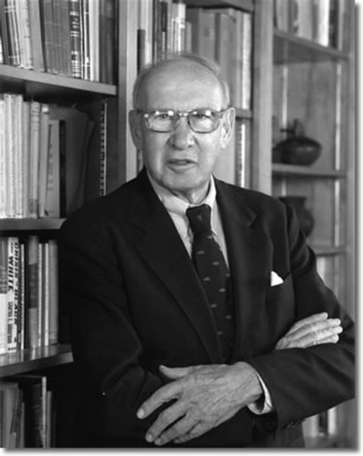
COMO SURGIU O RECURSOS HUMANOS ?
Peter Drucker – Consultor Administrativo
Logo após a segunda guerra mundial, Peter aborda novos conceitos.
Importância dos fatores psicológicos e sociais.
Valorização das relações humanas no trabalho.
O setor muda para Administração de Pessoal

Slide 9
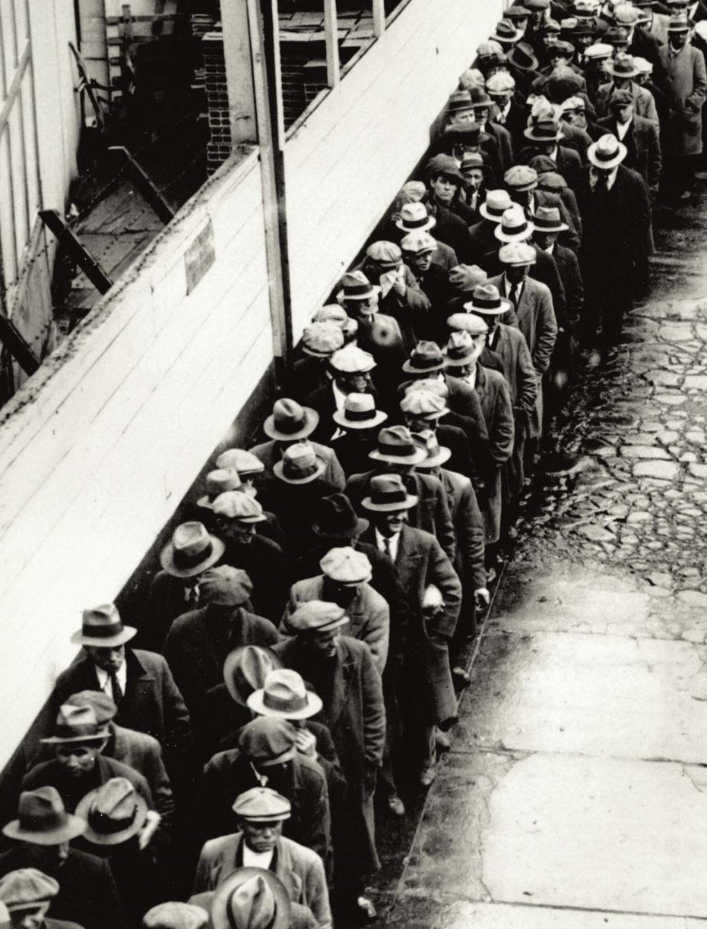
COMO SURGIU O RECURSOS HUMANOS ?
Devido a grande depressão americana de 1930:
Maior atuação dos sindicatos nas empresas.
Preocupação concessões de trabalhos e benefícios.
Necessidade de negociar com as entidades sindicais.
O nome do setor muda para departamento de relações industriais.

Slide 10

COMO SURGIU O RECURSOS HUMANOS ?
Separação do departamento pessoal (operacional e documental) do setor de recursos humanos (comportamental)
Psicólogos e Administradores podem gerenciar a área.
Pode ser entendida como administração de pessoal.

Slide 11
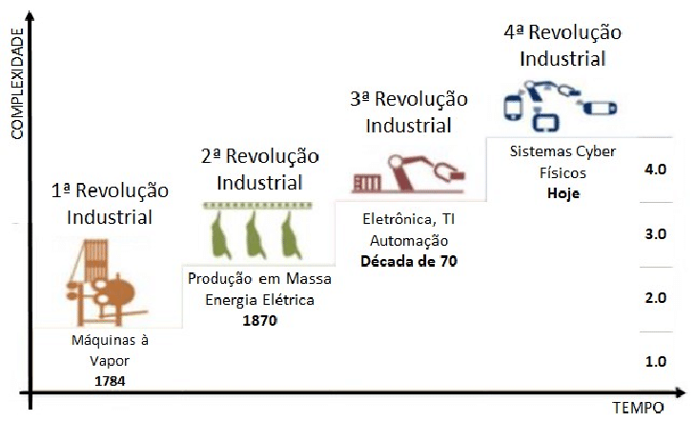
EVOLUÇÃO DO RECURSOS HUMANOS:
Os Recursos Humanos é uma área relativamente nova, surgiu em torno do ínicio do século XX. Seu primeiro nome foi Relações Industriais.
Sua criação deveu-se por força do impacto da Revolução Industrial nas relações empregador versus empregado, desde então, foi crescendo e agregando em si mesma uma série de desafios e responsabilidades que antes não se supunham existir.

Slide 12
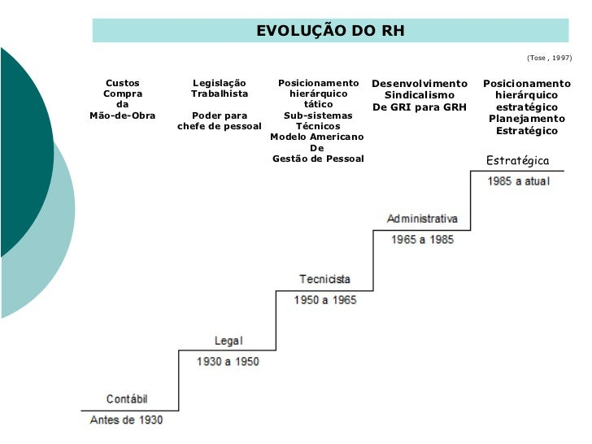
EVOLUÇÃO DO RECURSOS HUMANOS:
A evolução do RH fez com que o setor, que antes se ocupava somente com tarefas burocráticas
que basicamente eram controle de ponto, admissões e demissões, assumisse uma postura de protagonismo na empresa, graças à automatização da área.

Slide 13
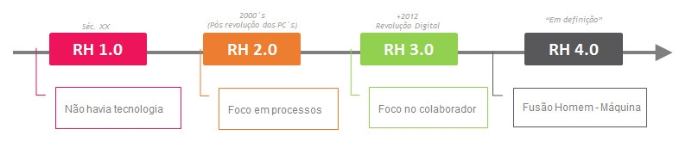
EVOLUÇÃO DO RECURSOS HUMANOS:
RH 1.0: O trabalhador empregado​
RH 2.0: O trabalhador funcionário​
RH 3.0: O trabalhador colaborador​
RH 4.0: O colaborador transformador
RH 5.0: O colaborador ágil​

Slide 14

ÁREAS DE ATUAÇÃO:
Essa área é responsável por todo o processo seletivo de uma empresa, desde a divulgação de oportunidades, avaliação de currículos e perfis, realização de dinâmicas e a contratação.
Recrutamento externo: é a busca por talentos no mercado de trabalho;
Recrutamento interno: é a busca por talentos já existentes dentro da empresa para um novo cargo;
Recrutamento misto: é a divulgação de uma oportunidade para talentos externos e internos.
Recrutamento e Seleção

Slide 15

ÁREAS DE ATUAÇÃO:
Departamento Pessoal
Esse departamento é responsável pela parte burocrática entre os clientes e colaboradores, como por exemplo fazer folhas de pagamento, cuidar do processo de admissão, demissão e afastamento, férias, recebimento de vale-alimentação e transporte, entre outros.
O DP é regido pelo sindicato e pelo Ministério do Trabalho, seguindo a Consolidação das Leis Trabalhistas (CLT) e garantindo o cumprimento das leis e normas entre a empresa e os colaboradores.

Slide 16

ÁREAS DE ATUAÇÃO:
Treinamento e
Desenvolvimento
A área de treinamento é uma das mais importantes para o sucesso da empresa, pois os profissionais atuam na educação, capacitação e desenvolvimento dos colaboradores. Eles analisam o perfil da equipe e identificam os pontos fortes a fim de serem reforçados e os pontos fracos a serem trabalhados com treinamento e capacitação.
O treinamento é focado no cargo atual do colaborador e busca melhorar as habilidades e competências relacionadas ao desempenho imediato do cargo.
O desenvolvimento de pessoas foca nos cargos a serem ocupados futuramente e as habilidades e competências que serão requisitadas.

Slide 17

ÁREAS DE ATUAÇÃO:
Remuneração e
Benefícios
Essa área é responsável por definir e atualizar a remuneração de todos os profissionais da empresa, verificando se todos os pisos salariais estão sendo cumpridos e propondo benefícios aos colaboradores.
Salário direto: é a remuneração combinada a partir das funções desempenhadas dentro da empresa;
Salário indireto (ou benefícios): são vantagens oferecidas pela empresa, que podem ser gratuitas, abonadas parcial ou integralmente;
Recompensas: são gratificações pontuais pelo cumprimento de certas metas, por exemplo.,

Slide 18

POR QUE O RH DEVE INVESTIR EM TECNOLOGIA ?
Ajuda na tomada de decisões mais assertivas
Economia de recursos
Contribui para tornar os profissionais de RH mais estratégicos e menos operacionais

Slide 19

PRINCIPAIS TECNOLOGIAS DE RH:
Armazenamento em Nuvem
People Analytics
Benefícios flexíveis

Slide 20
BIBLIOGRAFIA:
O QUE É RH: https://www.gupy.io/blog/recursos-humanos
COMO SURGIU O RH: https://inscricaoficr.catolica.edu.br/blog/como-surgiu-recursos-humanos#:~:text=A%20origem%20do%20RH,e%20na%20supervis%C3%A3o%20dos%20trabalhadores.
EVOLUÇÃO DO RECURSOS HUMANOS: https://www.docusign.com.br/blog/conheca-a-historia-do-rh-e-veja-como-esse-departamento-evoluiu#:~:text=Origem%20do%20RH,que%20envolviam%20empregador%20e%20empregado.
ÁREAS DE ATUAÇÃO: https://blog.anhanguera.com/recursos-humanos-areas-de-atuacao/
https://www.unicesumar.edu.br/blog/areas-de-atuacao-da-gestao-de-rh/
https://www.rhportal.com.br/artigos-rh/remunerao-e-benefcios/
http://tecnoponto.com/blog/2021/05/12/treinamento-e-desenvolvimento-tudo-o-que-o-rh-precisa-saber/
TECNOLOGIAS DO RH: https://transformacaodigital.com/recursos-humanos/quais-sao-as-principais-tecnologias-para-gestao-de-rh/

Slide 21
DÚVIDAS ?

Slide 22


OBRIGADO PELA ATENÇÃO!

